Slide 1

ПРОБЛЕМЫ И ПЕРСПЕКТИВЫ РАЗВИТИЯ
ПРОГРАММ МЕДИКО-БИОЛОГИЧЕСКОГО И
НАУЧНО-МЕТОДИЧЕСКОГО ОБЕСПЕЧЕНИЯ ПОДГОТОВКИ СПОРТИВНОГО РЕЗЕРВА
В СУБЪЕКТАХ РОССИЙСКОЙ ФЕДЕРАЦИИ
АССОЦИАЦИЯ ПО СОДЕЙСТВИЮ РАЗВИТИЮ ФИЗИЧЕСКОЙ КУЛЬТУРЫ И СПОРТА
«ФЕДЕРАЦИЯ СПОРТИВНОЙ МЕДИЦИНЫ»
ЛАПИН
АЛЕКСЕЙ ЮРЬЕВИЧ
Президент Ассоциации
Д.м.н., профессор

Slide 2





АССОЦИАЦИЯ ПО СОДЕЙСТВИЮ РАЗВИТИЮ ФИЗИЧЕСКОЙ КУЛЬТУРЫ И СПОРТА
«ФЕДЕРАЦИЯ СПОРТИВНОЙ МЕДИЦИНЫ»
ЧИСЛЕННОСТЬ ЗАНИМАЮЩИХСЯ В СИСТЕМЕ ПОДГОТОВКИ СПОРТИВНОГО
РЕЗЕРВА ПО ЭТАПАМ СПОРТИВНОЙ ПОДГОТОВКИ
15742
Этап высшего спортивного мастерства
46604
Этап совершенствования спортивного мастерства
562467
Тренировочный этап
796665
Этап начальной подготовки
977164
Спортивно-оздоровительный этап

Slide 3

АССОЦИАЦИЯ ПО СОДЕЙСТВИЮ РАЗВИТИЮ ФИЗИЧЕСКОЙ КУЛЬТУРЫ И СПОРТА
«ФЕДЕРАЦИЯ СПОРТИВНОЙ МЕДИЦИНЫ»
ПРИЧИНЫ ЗАВЕРШЕНИЯ ЗАНЯТИЙ СПОРТОМ НА ТРЕНИРОВОЧНОМ
ЭТАПЕ СПОРТИВНОЙ ПОДГОТОВКИ И ЭТАПЕ СОВЕРШЕНСТВОВАНИЯ
СПОРТИВНОГО МАСТЕРСТВА
поступление в высшие учебные заведения
обострение хронических заболеваний
высокий уровень спортивного травматизма
потеря мотивации к занятиям спортом
перетренировка и бесконтрольный тренировочный процесс

Slide 4
АССОЦИАЦИЯ ПО СОДЕЙСТВИЮ РАЗВИТИЮ ФИЗИЧЕСКОЙ КУЛЬТУРЫ И СПОРТА
«ФЕДЕРАЦИЯ СПОРТИВНОЙ МЕДИЦИНЫ»
ОРГАНИЗАЦИЯ ПРОВЕДЕНИЯ НАУЧНО-МЕТОДИЧЕСКОГО,
МЕДИКО-БИОЛОГИЧЕСКОГО И МЕДИЦИНСКОГО ОБЕСПЕЧЕНИЯ
СПОРТИВНОЙ ПОДГОТОВКИ СБОРНЫХ КОМАНД РОССИЙСКОЙ ФЕДЕРАЦИИ
ФМБА
Минздрав России
Минспорт России
Сборные спортивные
команды РФ
Регионы РФ
Врачебно-физкультурная
служба
Сборные спортивные
команды РФ
Медицинское и медико-биологическое обеспечение
Научно-методическое обеспечение
Углубленное медицинское обследование
Федеральный закон №373 от 5.12.2017г.
Приказ Минспорта России № 525 от
27.05.2010г.
Приказ Минздрава России №134Н от 1.03.2016г.
Приказ Минздрава России г. № 288н
от 30 мая 2018
Приказ Минспорта России Приказ Минспорта
№ 197 от
15.03.2011г.

Slide 5

АССОЦИАЦИЯ ПО СОДЕЙСТВИЮ РАЗВИТИЮ ФИЗИЧЕСКОЙ КУЛЬТУРЫ И СПОРТА
«ФЕДЕРАЦИЯ СПОРТИВНОЙ МЕДИЦИНЫ»
Организационная модель
медицинского обеспечения спортивной подготовки
ОРГАНИЗАЦИИ СПОРТИВНОЙ ПОДГОТОВКИ
(СШ, СШОР)
Центры спортивной подготовки
АМБУЛАТОРНО-ПОЛИКЛИНИЧЕСКИЕ УЧРЕЖДЕНИЯ
УМО - IV, V этапы СП
Региональные лечебно-профилактические
учреждения
УМО - I и II этапы СП
УМО - III этап СП
УМО - III этап СП
Врачебно-физкультурный диспансер
УМО
УМО - I и II этапы СП
Восстановление и реабилитация
спортсменов
УМО - I и II этапы СП
УМО - III этап СП
УМО
УМО - III этап СП
УМО – III, IV, V этапы СП
УМО - I и II этапы СП
Училища
олимпийского
резерва
КАБИНЕТЫ ВРАЧА
СПОРТИВНОЙ МЕДИЦИНЫ

Slide 6
АССОЦИАЦИЯ ПО СОДЕЙСТВИЮ РАЗВИТИЮ ФИЗИЧЕСКОЙ КУЛЬТУРЫ И СПОРТА
«ФЕДЕРАЦИЯ СПОРТИВНОЙ МЕДИЦИНЫ»
ОРГАНИЗАЦИОННАЯ МОДЕЛЬ
МЕДИКО-БИОЛОГИЧЕСКОГО ОБЕСПЕЧЕНИЯ
СПОРТИВНОЙ ПОДГОТОВКИ
МИНСПОРТ
Организация спортивной подготовки (УОР)
МИНЗДРАВ
Спортивный физиолог
Спортивный психолог
УОР
Врач по спортивной медицине
Центр
спортивной подготовки
Врачебно-физкультурный диспансер
Отдел НМО
ТО, ЭКО, ОСД
Кабинет врача спортивной медицины
УМО спортсменам
III-V этапов
спорт. питание
Кабинет комплексного мониторинга
фармакология
Реабилитация
восстановление
Лечение заболеваний
Медико-восстановительный центр
Многопрофильный медицинский
центр
Центр тестирования спортсменов
Региональный реабилитационный центр

Slide 7
НАУЧНО-МЕТОДИЧЕСКОЕ ОБЕСПЕЧЕНИЕ ПОДГОТОВКИ СПОРТИВНОГО РЕЗЕРВА
(Приказ Минспорта РФ от 30 октября 2015 г. № 999)
АССОЦИАЦИЯ ПО СОДЕЙСТВИЮ РАЗВИТИЮ ФИЗИЧЕСКОЙ КУЛЬТУРЫ И СПОРТА
«ФЕДЕРАЦИЯ СПОРТИВНОЙ МЕДИЦИНЫ»
Внедрение тестирующих, диагностических и восстановительных технологий, обеспечивающих результативность соревновательной деятельности и рост спортивного мастерства
Проведение анализа, обобщения и выдача научных рекомендаций по корректировке индивидуальных тренировочных планов, постнагрузочного восстановления, выбора рациона питания
Выполнение научно-исследовательских работ по актуальным вопросам подготовки спортивного резерва
Организация работы комплексных научных групп и проведение специальных комплексных обследований с целью функционального состояния с учетом биологического возраста спортсменов

Slide 8
ИНФРАСТРУКТУРА ДЛЯ ПРОВЕДЕНИЯ НАУЧНО-МЕТОДИЧЕСКОГО ОБЕСПЕЧЕНИЯ ПОДГОТОВКИ СПОРТИВНОГО РЕЗЕРВА
АССОЦИАЦИЯ ПО СОДЕЙСТВИЮ РАЗВИТИЮ ФИЗИЧЕСКОЙ КУЛЬТУРЫ И СПОРТА
«ФЕДЕРАЦИЯ СПОРТИВНОЙ МЕДИЦИНЫ»
Региональные Центры спортивного резерва
Отделы НМО, МБО, психологического и медицинского обеспечения
Комплексные научные группы
Диагностические лаборатории
Восстановительные комплексы

Slide 9
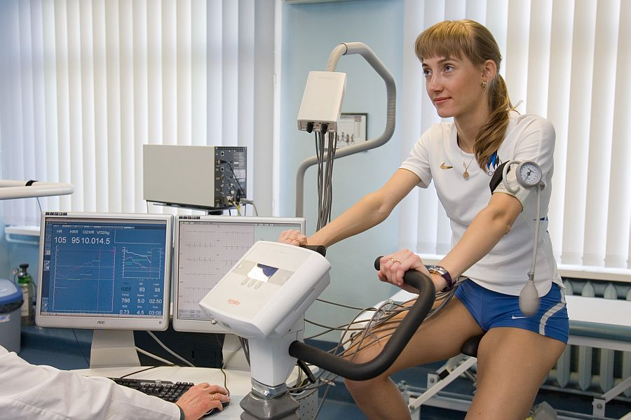
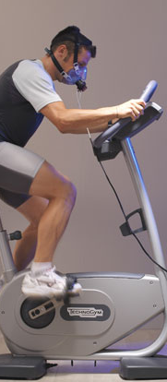
АССОЦИАЦИЯ ПО СОДЕЙСТВИЮ РАЗВИТИЮ ФИЗИЧЕСКОЙ КУЛЬТУРЫ И СПОРТА
«ФЕДЕРАЦИЯ СПОРТИВНОЙ МЕДИЦИНЫ»
СТРУКТУРА НАУЧНО-МЕТОДИЧЕСКОГО ОБЕСПЕЧЕНИЯ ПОДГОТОВКИ
СПОРТИВНОГО РЕЗЕРВА
Углубленное медицинское
обследование
Психологическое
обследование
Этапное комплексное
обследование
Проведение
восстановительных и
реабилитационных
мероприятий
Текущее обследование
Спортивное питание
Обследование
соревновательной
деятельности

Slide 10

АССОЦИАЦИЯ ПО СОДЕЙСТВИЮ РАЗВИТИЮ ФИЗИЧЕСКОЙ КУЛЬТУРЫ И СПОРТА
«ФЕДЕРАЦИЯ СПОРТИВНОЙ МЕДИЦИНЫ»
РОЛЬ ПРОГРАММ НАУЧНО-МЕТОДИЧЕСКОГО ОБЕСПЕЧЕНИЯ СПОРТСМЕНОВ СБОРНЫХ КОМАНД СУБЪЕКТОВ РОССИЙСКОЙ ФЕДЕРАЦИИ
Цель программы: повышение эффективности управления процессом подготовки спортсменов сборных команд субъектов Российской Федерации за счет применения научных технологий, получения объективной информации о функциональном состоянии спортсменов, об уровне специальной физической, тактической, технической, тактической и психологической подготовленности, коррекция восстановительных мероприятий и тренировочных программ.
Этапное комплексное обследование (ЭКО)
01
ЭКО – является базовым мероприятием по контролю за функциональным состоянием спортсменов в системе научно-методического обеспечения и направлено на определение индивидуального уровня различных сторон подготовленности спортсменов;
ЭКО позволяет оценить кумулятивный тренировочный эффект, выявить резервные возможности организма;
ЭКО дает возможность выявить факторы, лимитирующие специальную работоспособность (выносливость, скоростно-силовые и координационные способности, психологическую подготовленность);
ЭКО желательно проводить на базе организаций спортивной подготовки (спортивные школы олимпийского резерва, региональные центры спортивной подготовки);
Для реализации программ ЭКО необходимо создавать медико-восстановительные центры с спортивного тестирования.
02
03
04
05

Slide 11
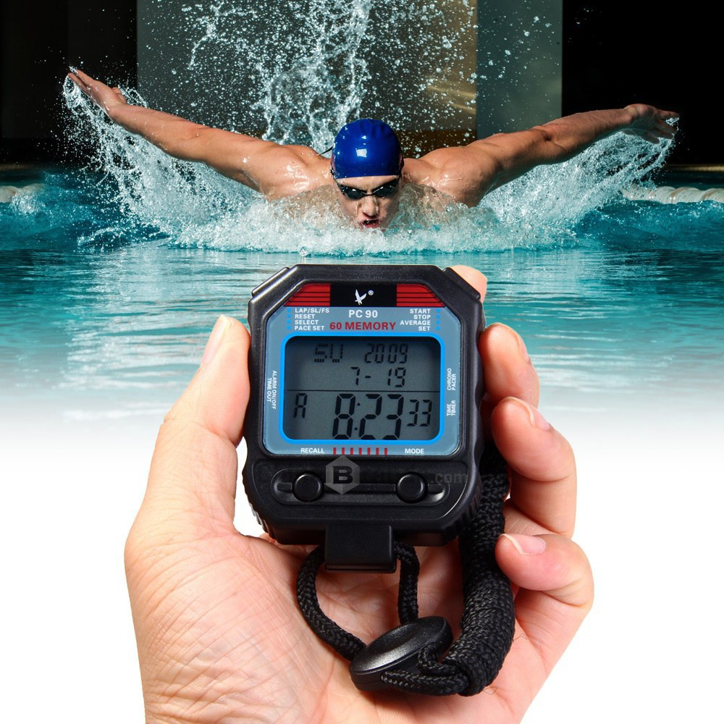

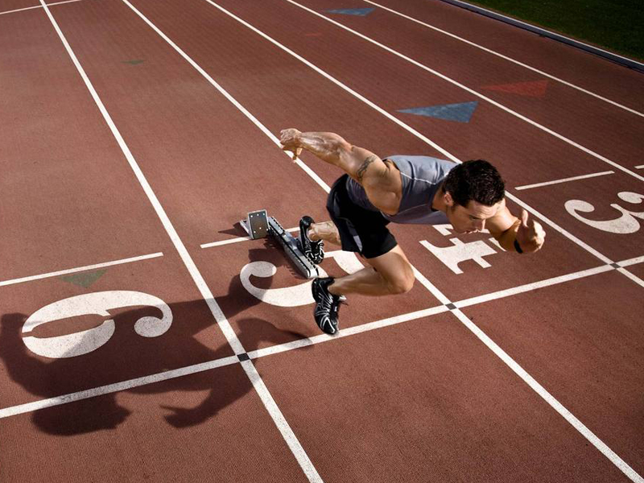
АССОЦИАЦИЯ ПО СОДЕЙСТВИЮ РАЗВИТИЮ ФИЗИЧЕСКОЙ КУЛЬТУРЫ И СПОРТА
«ФЕДЕРАЦИЯ СПОРТИВНОЙ МЕДИЦИНЫ»
ТЕКУЩЕЕ ОБСЛЕДОВАНИЕ СПОРТСМЕНОВ
Контроль
Оценка
Выявление
Исследование
за функциональным состоянием
степени воздействия тренировочной нагрузки
факторов, лимитирующих выполнение плановых тренировочных нагрузок
эффективности процессов восстановления организма спортсмена

Slide 12
АССОЦИАЦИЯ ПО СОДЕЙСТВИЮ РАЗВИТИЮ ФИЗИЧЕСКОЙ КУЛЬТУРЫ И СПОРТА
«ФЕДЕРАЦИЯ СПОРТИВНОЙ МЕДИЦИНЫ»
СУБЪЕКТЫ РОССИЙСКОЙ ФЕДЕРАЦИИ
Государственное задание
Реализация научно-методического обеспечения осуществляется через формирование государственного задания подведомственным учреждениям в соответствии с их уставной деятельностью.
Региональный центр спортивной подготовки РЦСП
Центр олимпийской подготовки ЦОП
Спортивная школа олимпийского резерва
СШОР
Спортивная школа
СШ
Организует через структурные подразделения научно-методическое обеспечение
Сборные команды
Спортивная подготовка
Примеры регионов, выдающих государственное задание на работу
«Организация мероприятий по научно-методическому обеспечению
спортивных сборных команд»: Архангельская обл., Краснодарский край,
Ленинградская область, Новгородская область, Пермский край
Notes:
12

Slide 13
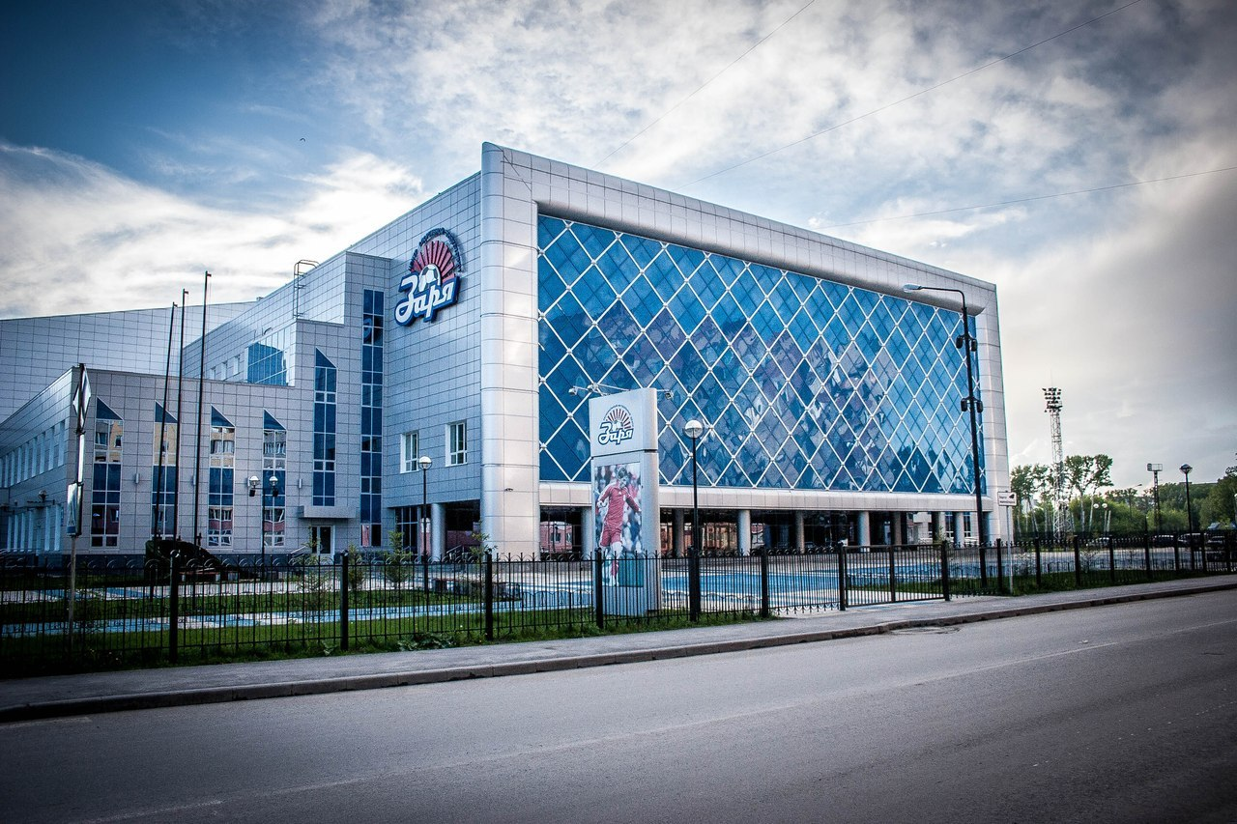
АССОЦИАЦИЯ ПО СОДЕЙСТВИЮ РАЗВИТИЮ ФИЗИЧЕСКОЙ КУЛЬТУРЫ И СПОРТА
«ФЕДЕРАЦИЯ СПОРТИВНОЙ МЕДИЦИНЫ»
ВЫВОД:
в соответствии с приказом №999 Министерства спорта РФ научно-методическое, медицинское и медико-биологическое обеспечение подготовки спортивного резерва проводится на всех этапах и во всех организациях спортивной подготовки, которые должны стать заказчиками этих услуг, в том числе для учреждений и подразделений спортивной медицины.

Slide 14
КОНЦЕПЦИЯ РАЗВИТИЯ ПОДГОТОВКИ
СПОРТИВНОГО РЕЗЕРВА ДО 2024 ГОДА
АССОЦИАЦИЯ ПО СОДЕЙСТВИЮ РАЗВИТИЮ ФИЗИЧЕСКОЙ КУЛЬТУРЫ И СПОРТА
«ФЕДЕРАЦИЯ СПОРТИВНОЙ МЕДИЦИНЫ»
Разработать приказ Минспорта РФ, который утвердит порядок проведения научно-методического обеспечения подготовки спортивного резерва
Разработать комплекс мер по научному, медицинскому и медико-биологическому обеспечению по реализации стандартов и программ спортивной подготовки
Разработать региональную модель НМО подготовки спортивного резерва
Создать службу функционального тестирования спортсменов и коррекции тренировочного процесса

Slide 15
ОСНОВНЫЕ НАПРАВЛЕНИЯ ДЕЯТЕЛЬНОСТИ АССОЦИАЦИИ ПО СОДЕЙСТВИЮ РАЗВИТИЯ ФИЗИЧЕСКОЙ КУЛЬТУРЫ И СПОРТА
«ФЕДЕРАЦИЯ СПОРТИВНОЙ МЕДИЦИНЫ»
АССОЦИАЦИЯ ПО СОДЕЙСТВИЮ РАЗВИТИЮ ФИЗИЧЕСКОЙ КУЛЬТУРЫ И СПОРТА
«ФЕДЕРАЦИЯ СПОРТИВНОЙ МЕДИЦИНЫ»
Участие экспертов и специалистов Ассоциации в разработке нормативно-правовых документов по вопросам спортивной подготовки
Внедрение инновационных диагностирующих, тестирующих, восстановительных технологий в практику спортивной подготовки
Взаимодействие с региональными органами управления в сфере физической культуры и спорта, врачебно-физкультурными службами по вопросам развития и внедрения программ МО, МБО и НМО спортивной подготовки
Проведение образовательных семинаров для тренеров, спортивных врачей и родителей; информационное обеспечение членов Ассоциации
Организация международного сотрудничества и участие в программах МОК и ВОЗ по вопросам спортивной науки и медицины

Slide 16

АССОЦИАЦИЯ ПО СОДЕЙСТВИЮ РАЗВИТИЮ ФИЗИЧЕСКОЙ КУЛЬТУРЫ И СПОРТА
«ФЕДЕРАЦИЯ СПОРТИВНОЙ МЕДИЦИНЫ»
Спасибо за внимание!

